Slide 1
Qnet Project
Executive Managment Summary
29/8

Slide 2
Índice
Actualización del Project
Avance de las Tareas
Detección de Riesgos
Sprint Backlog
Definición de ‘Done’
Herramienta de Gestión de Fallas

Slide 3
Actualización del Project
Análisis de Impacto
Feriado
18hs (6hs/u)
Remoción: UI Improvements
Remoción: Terms And Conditions
48hs
6hs
Un recurso menos
54hs
Avance: Asignación de recursos
12hs (4hs/u)
Avance: Capacitación
6hs (2hs/u)

Slide 4
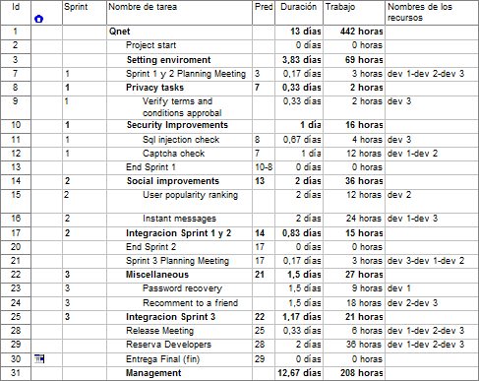
Actualización del Project (cont.)

Slide 5
Actualización del Project (cont.)
Nombres Genéricos
Se reemplazarán de acuerdo a la asignación de tareas a realizarse durante la Planning Meeting del 5/9.
Casos de Prueba
Contemplados en la tarea ‘Testing’, a cargo del equipo de managment.
Nuevos requerimientos
No se cuenta con los recursos necesarios para agregar nuevos requerimientos.

Slide 6
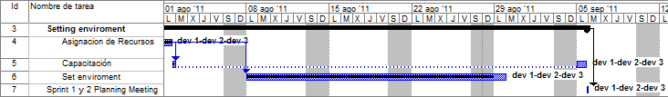
Avance de Tareas
Tareas de Programación:
Tareas de Managment:
IT Support 60%
Project Status Tracking 31%
Project Managment 15%
Reserva Manager 0%
Testing 0%
Team Meeting Planning 0%

Slide 7
Detección de Riesgos
Los programadores cambian de desktop a laptop
Los programadores tienen dificultades para hacer commit
Los programadores se retiran antes de terminar su horario
Mitigación: Advertir a los programadores que la configuración del nuevo ambiente deberá ser realizada en horario extracurricular.
Contingencia: Un miembro del equipo de managment deberá ayudar en el setup.
Mitigación: Se hará un commit junto a ellos durante la capacitación
Contingencia: Los miembros del equipo de managment ayudarán a solucionar las dificultades.
Mitigación: Los miembros del equipo de managment alternaran sus horarios entre 16 a 20 y 18 a 22.
Contingencia: Los programadores deberán completar sus tareas en horario extracurricular.

Slide 8
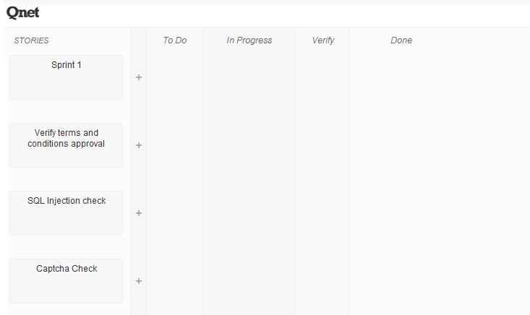
Sprint Backlog
http://scrumy.com/Qnet

Slide 9
Definición de ‘Done’
Un story en estado ‘Verify’ podrá ser pasada a ‘Done’ dadas las siguientes condiciones:
Solo podrá realizar la evaluación el Scrum Master.
Se ha concluido el Sprint al que pertenece.
La funcionalidad de dicha tarea es completa, de acuerdo al juicio experto del evaluador.
La funcionalidad no observa bugs durante la prueba de un caso típico, realizada por el evaluador al momento de la revisión del Sprint.
Esta definición se comunicará verbalmente a los programadores.

Slide 10
Herramienta de Gestión de Fallas
Google Code Issues
http://code.google.com/p/qnet-ua2011/issues/list

Slide 11
Más Información…

